Slide 1
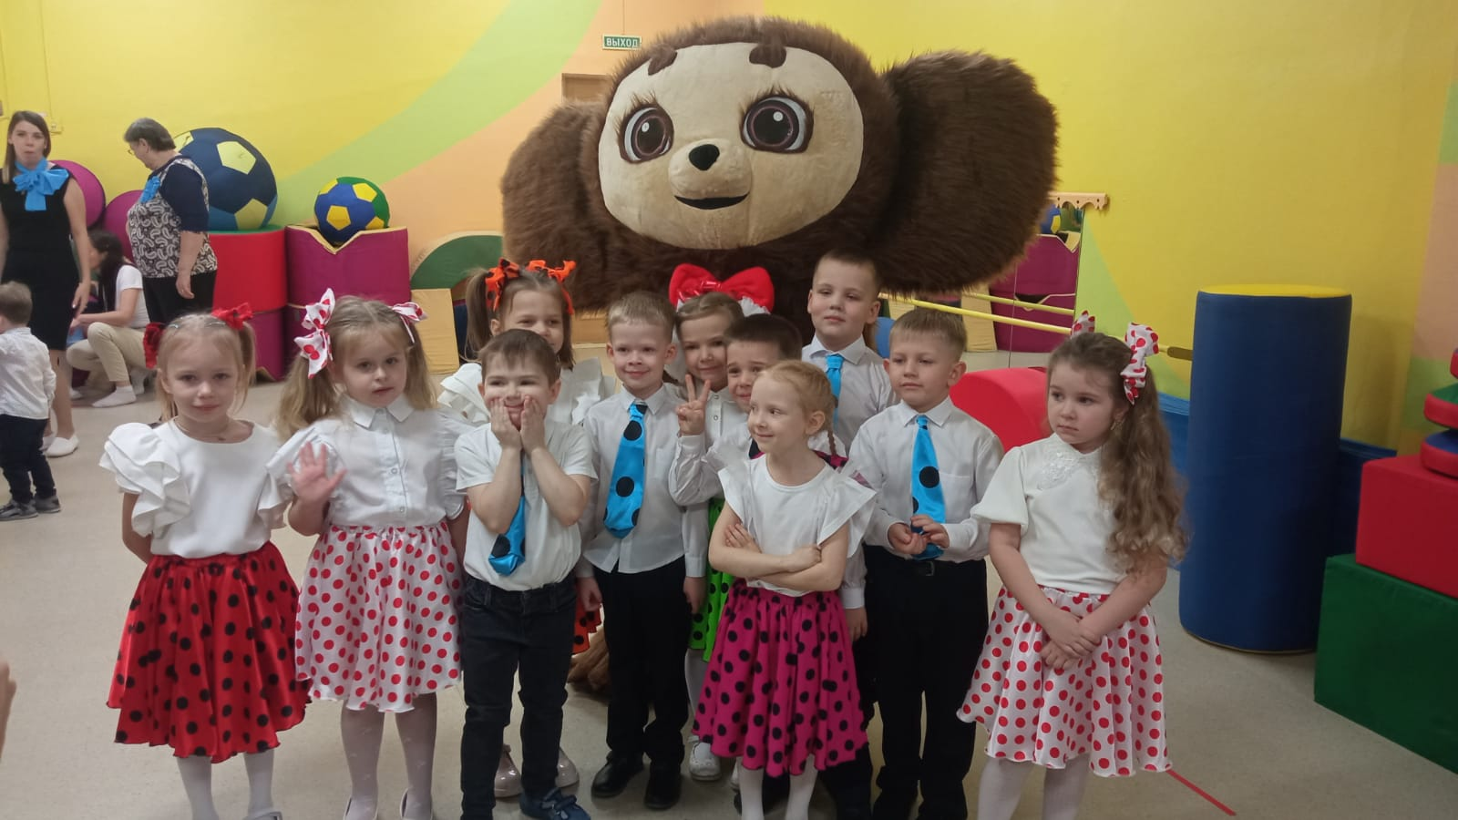
Группа «Улыбка» воспитатели: Барановская И.Л.; Соловьева Н.А.

Slide 2
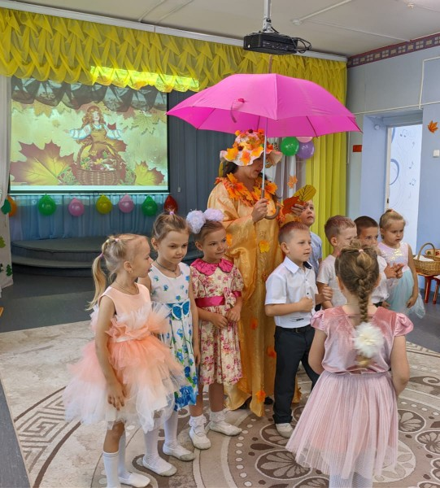
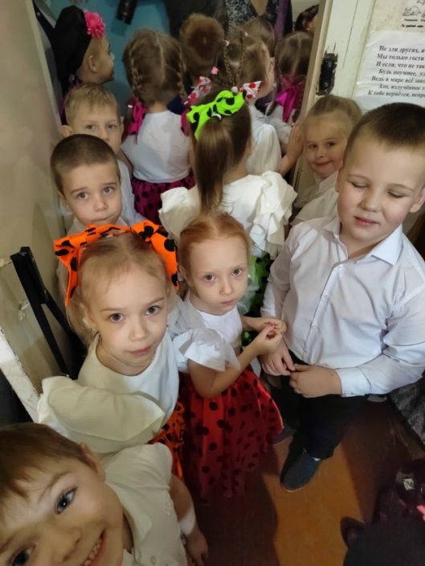
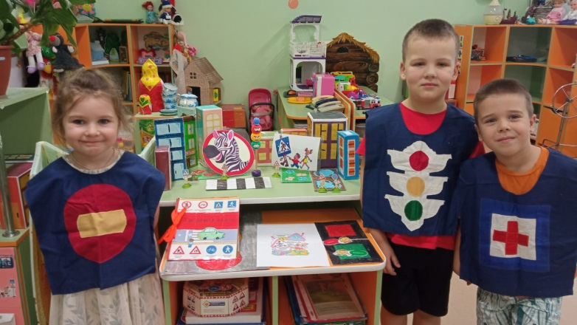
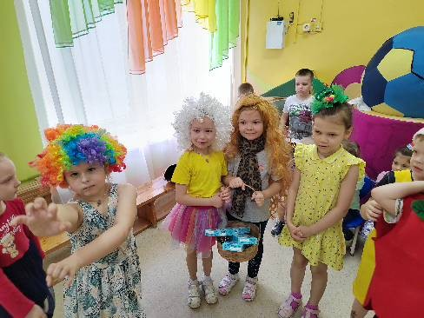
Наша группа дружная- умная, послушная, песни распевальная и очень рисовальная.

Slide 3
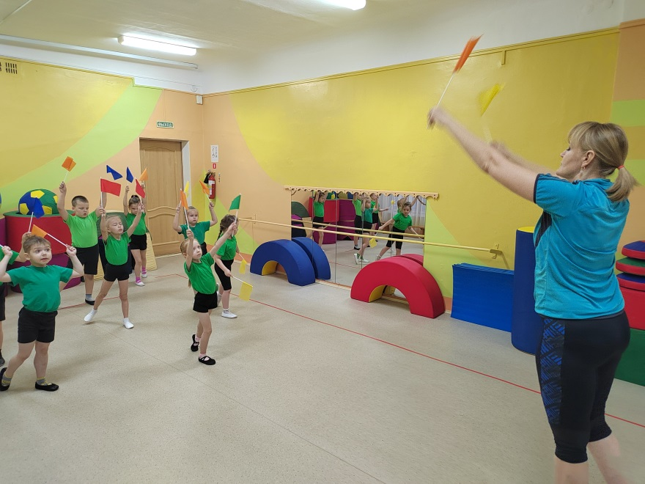
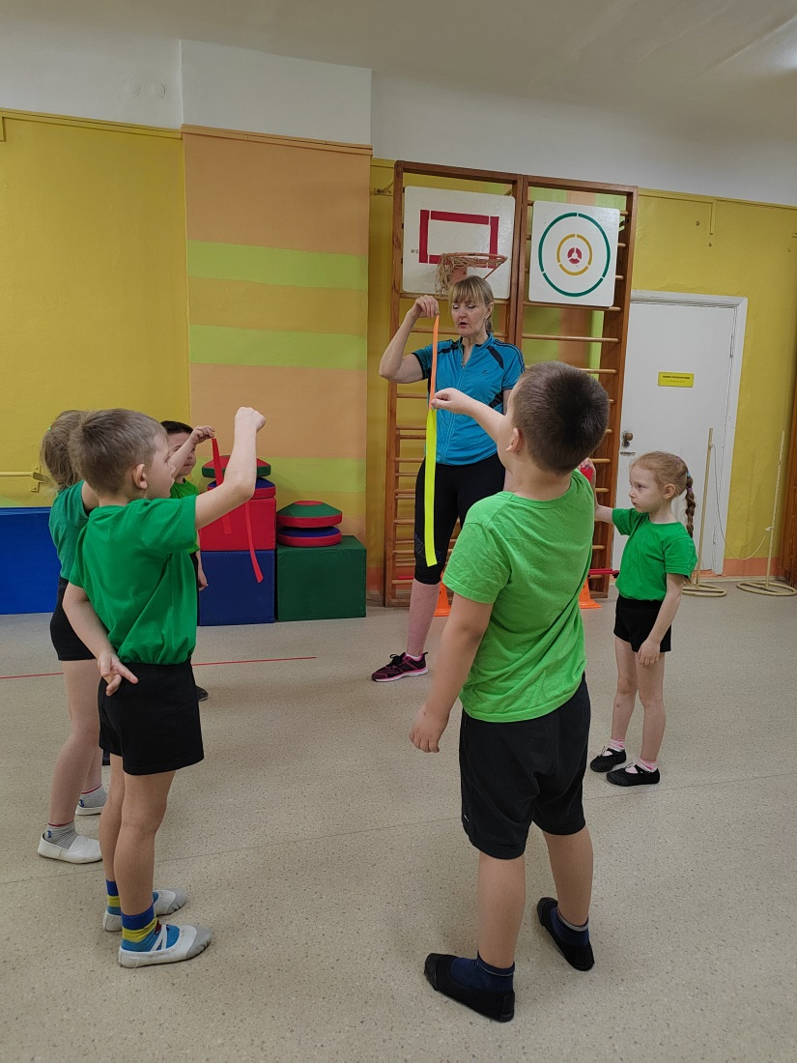
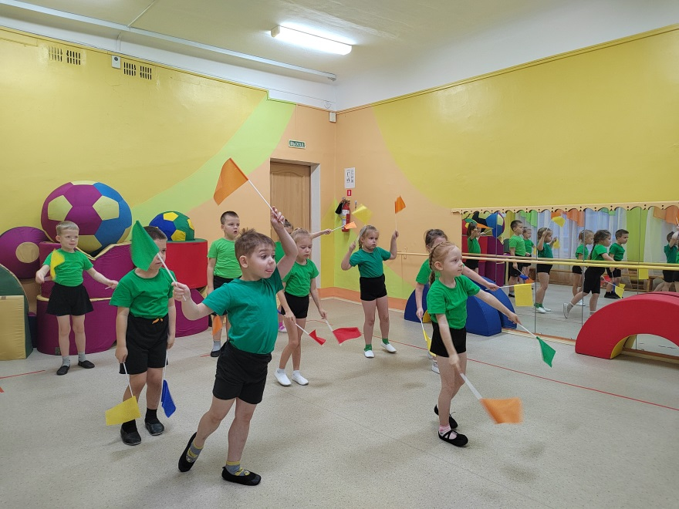
Мы шагаем на зарядку, Утром-спорт по распорядку. Наши майки и трусы Замечательной красы!

Slide 4
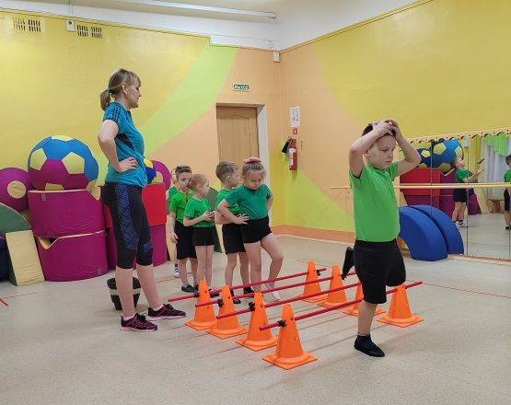
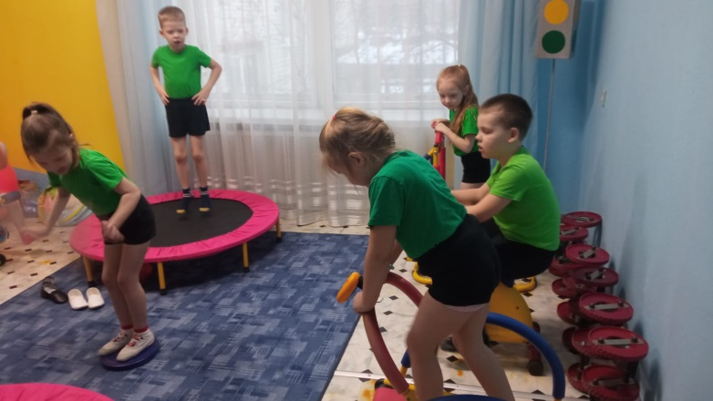
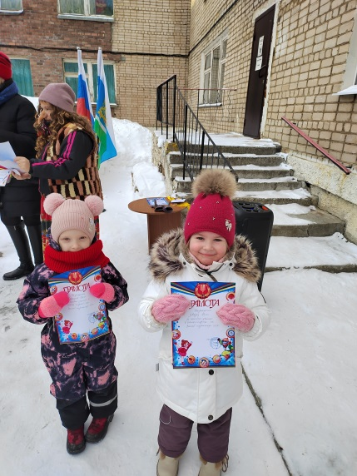
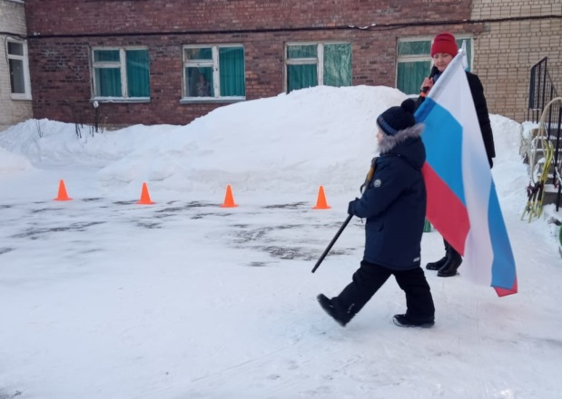
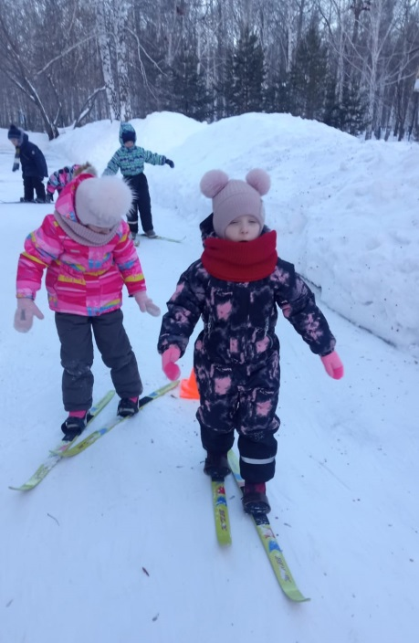
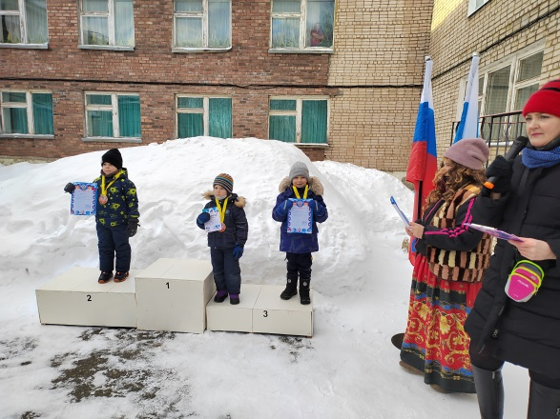
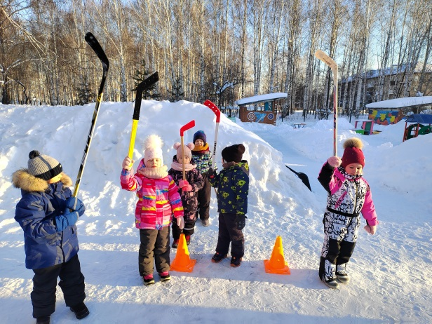
Чтоб успешно развиваться нужно спортом заниматься от занятий физкультурой будет стройная фигура!

Slide 5
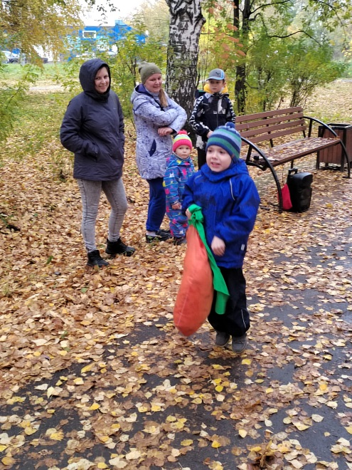
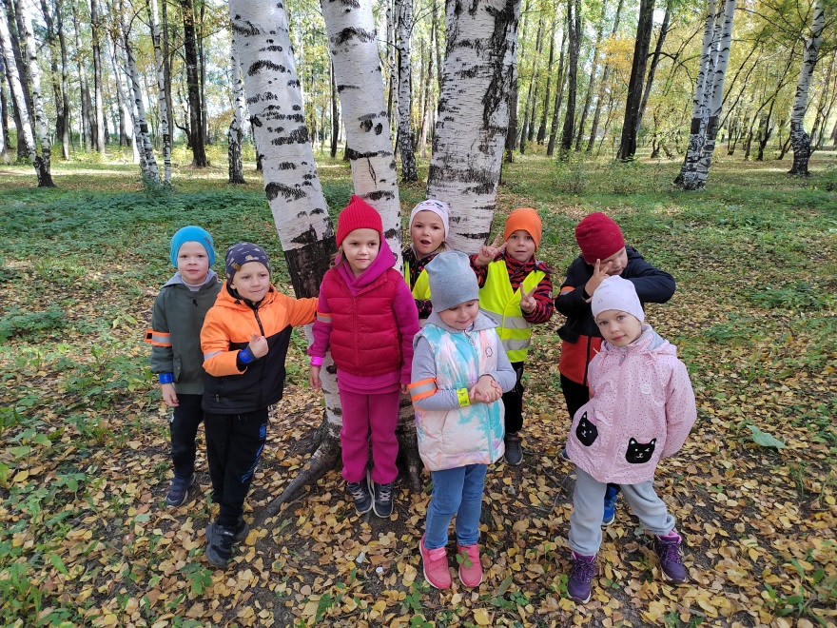
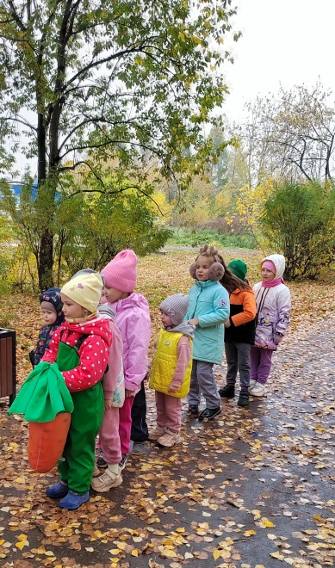
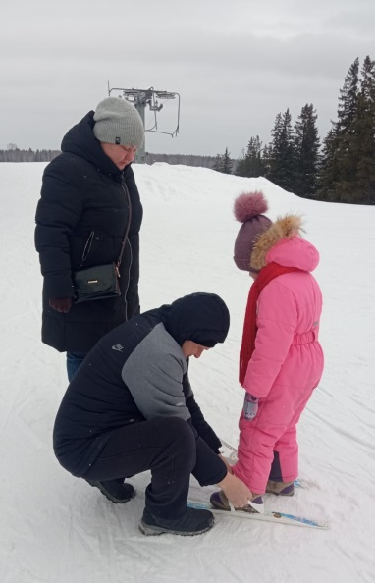
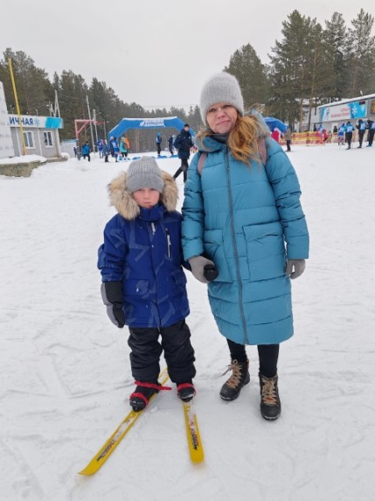
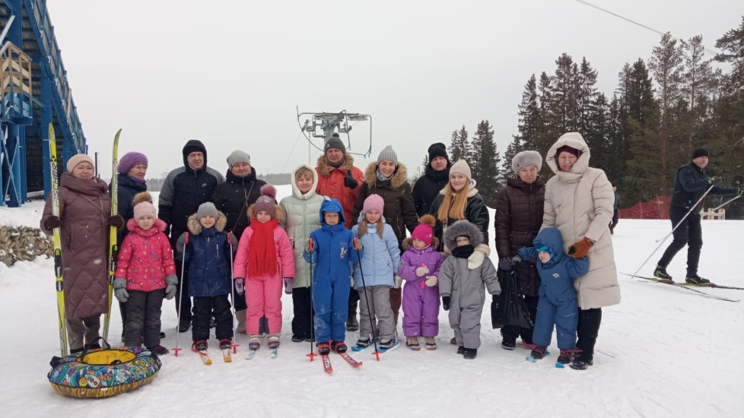
Для здоровья важен спорт, Чтоб болезням дать отпор!

Slide 6
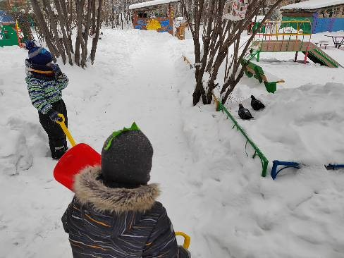
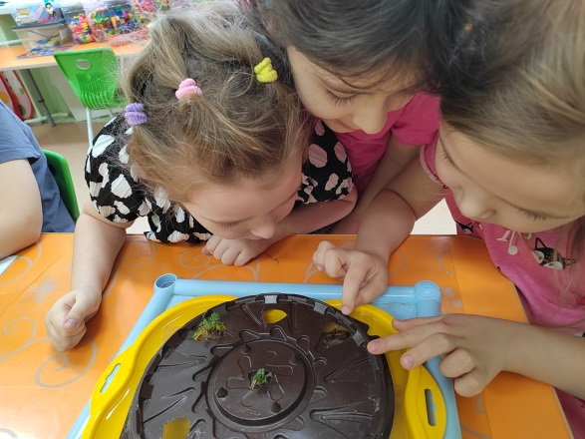
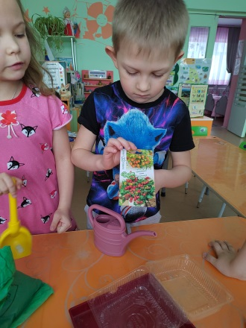
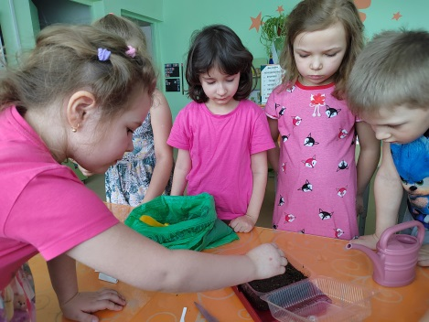
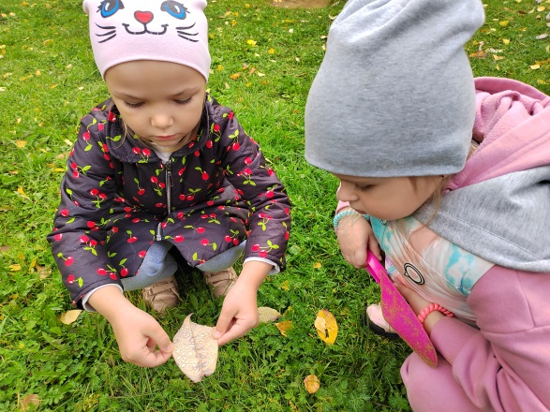
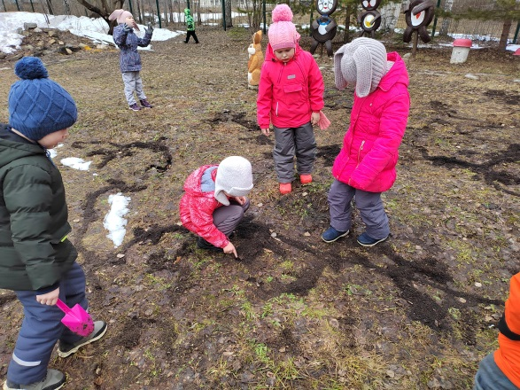
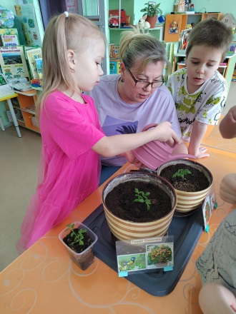
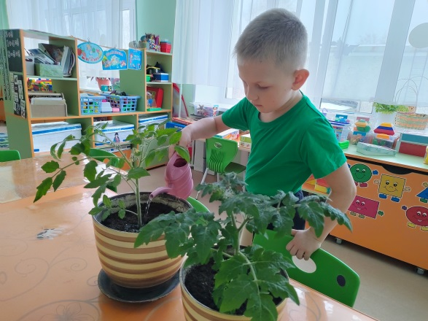
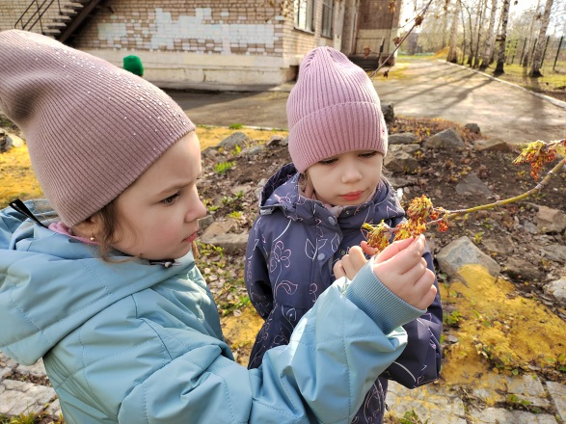
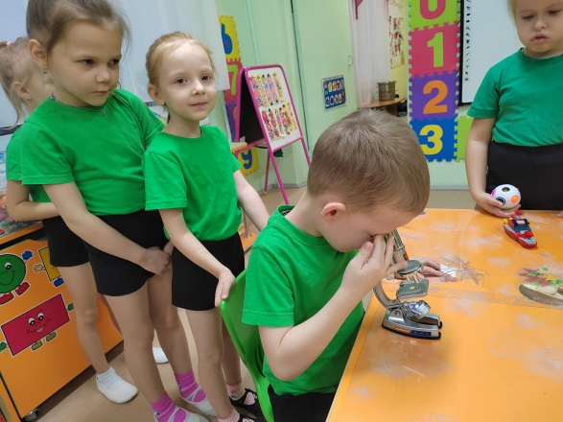
Окружающий нас мир Интересно познавать, Его тайны и загадки Мы готовы разгадать!

Slide 7
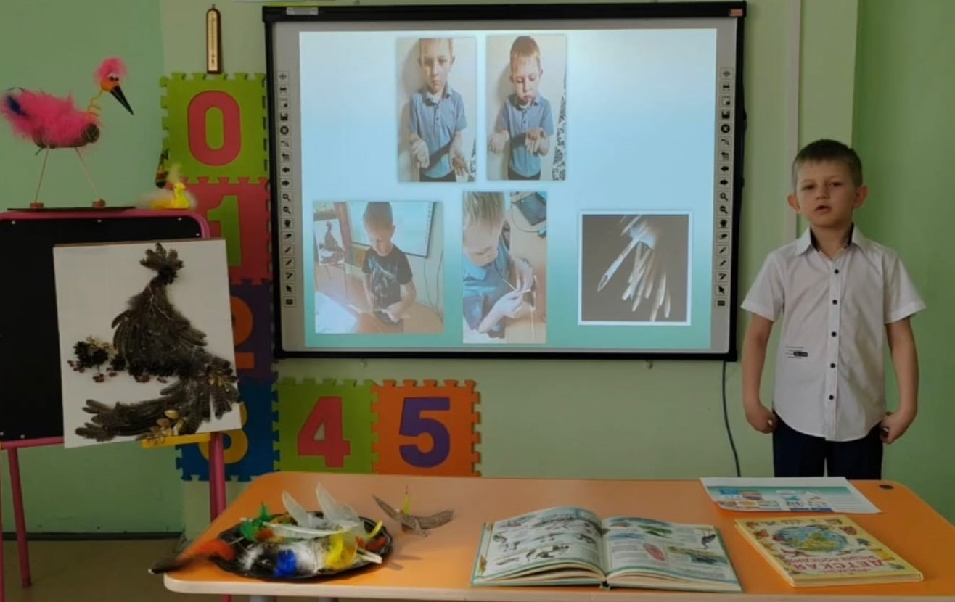
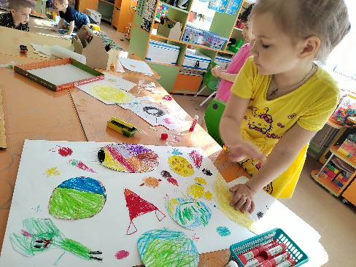
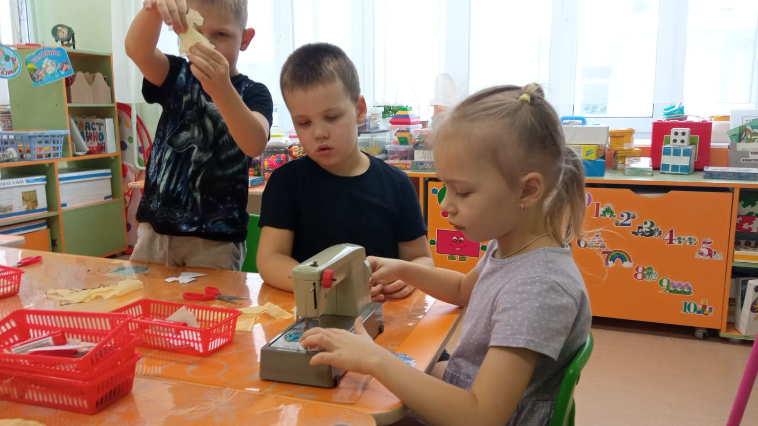

Slide 8
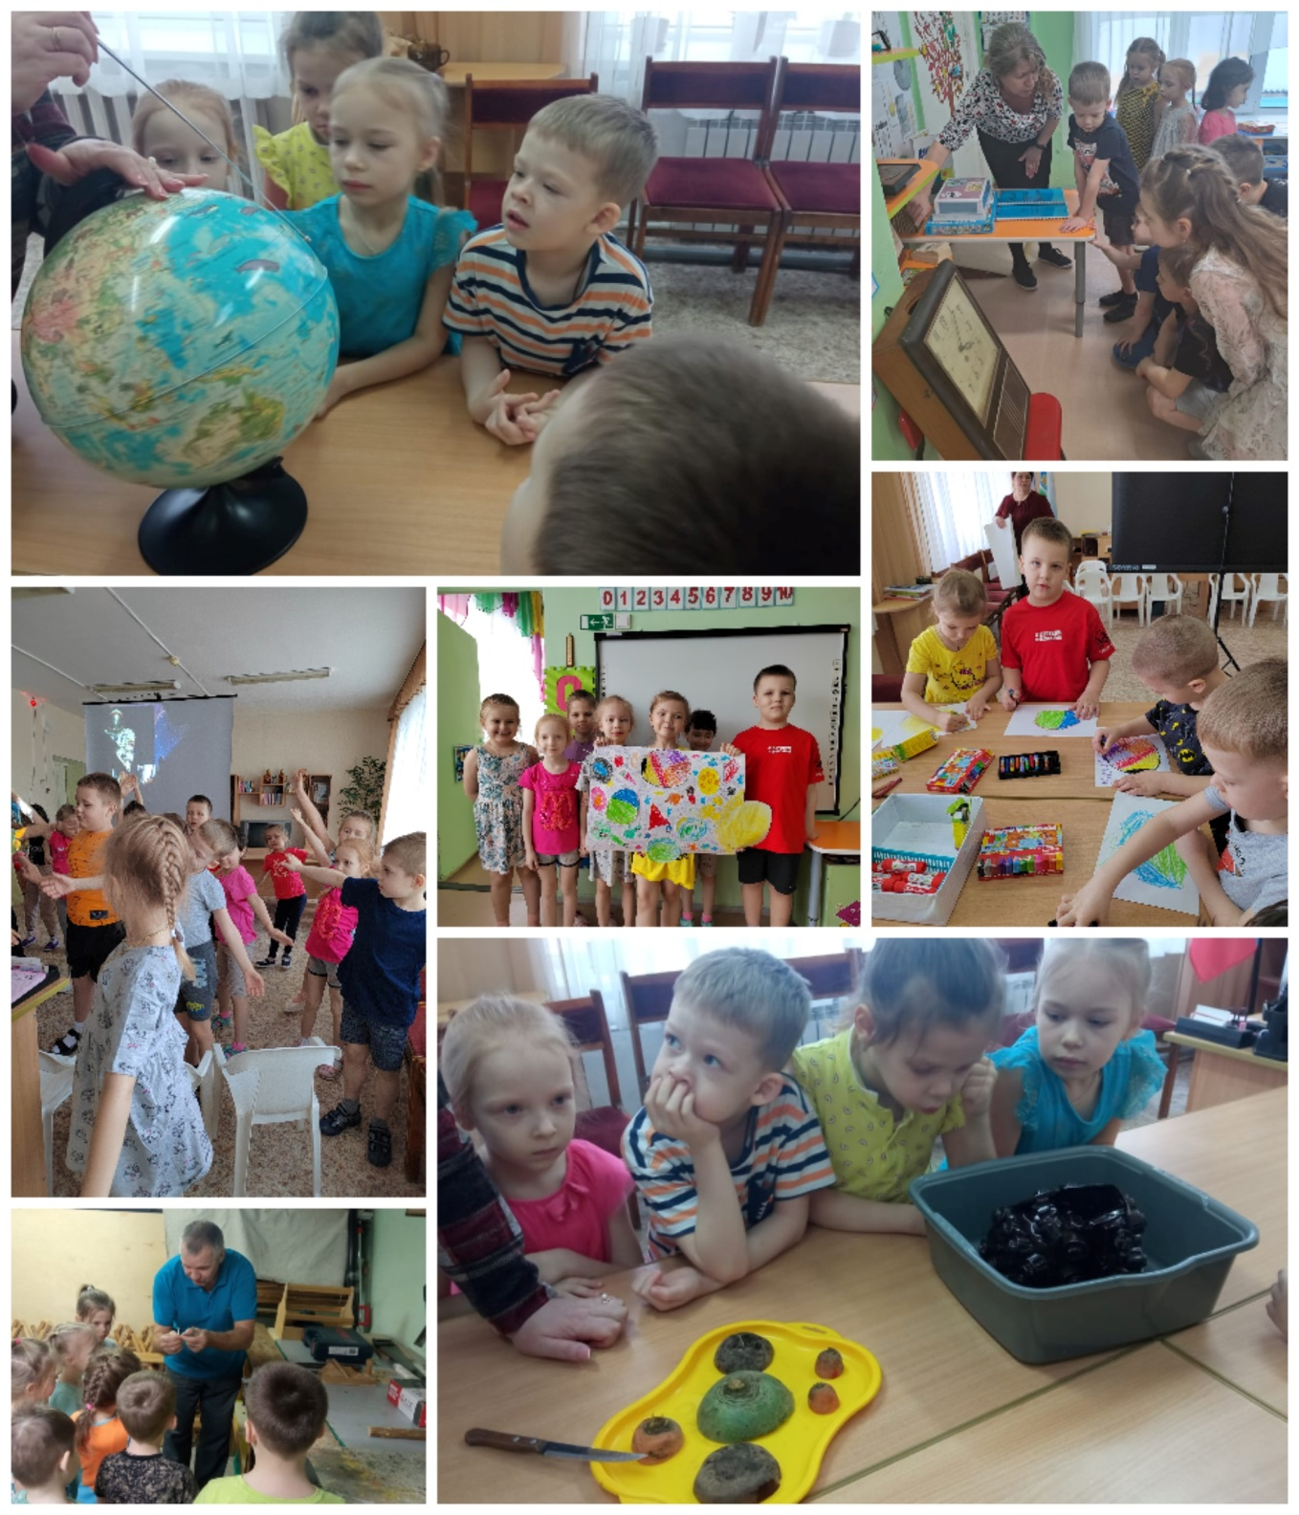

Slide 9
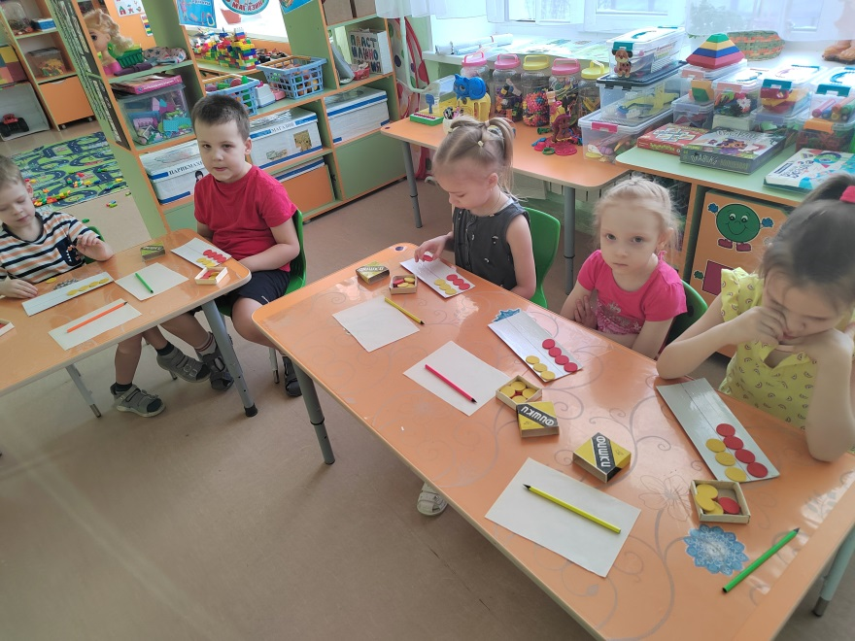
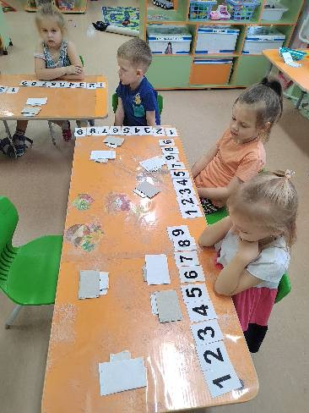
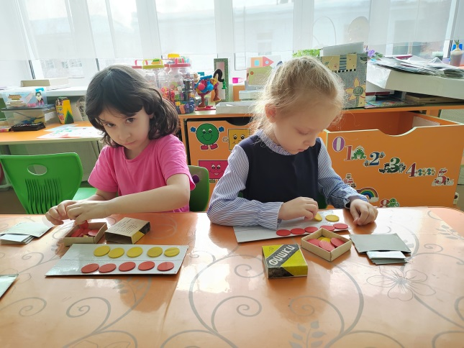
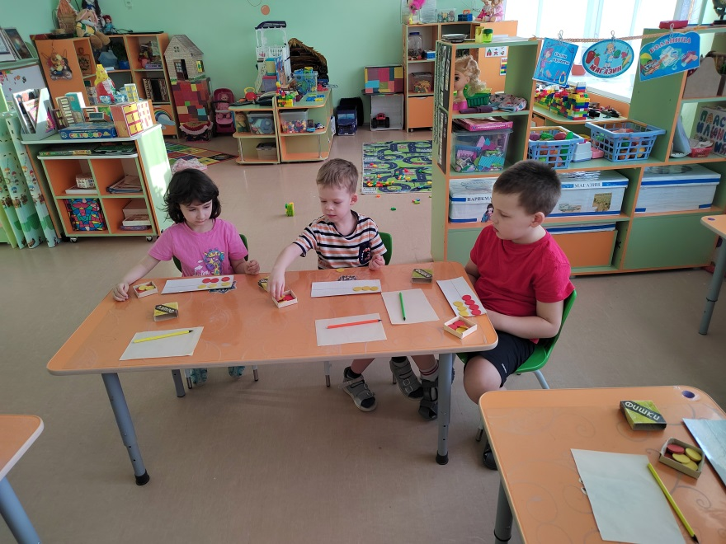
Математика важна, Математика нужна, Математика –наука, Мыслить учит нас она.

Slide 10
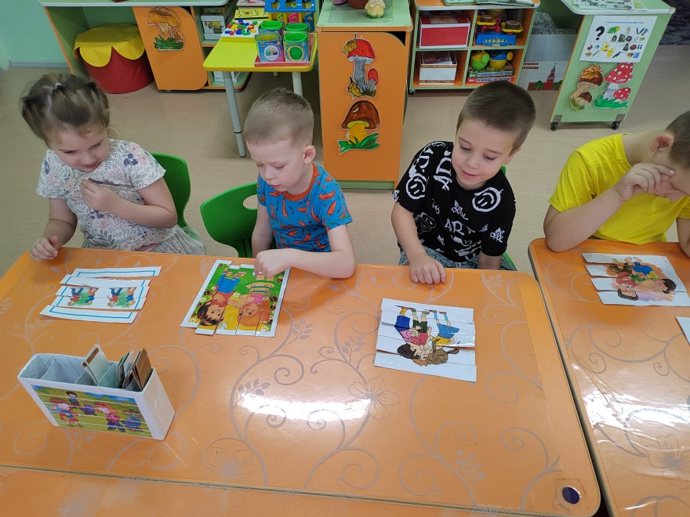
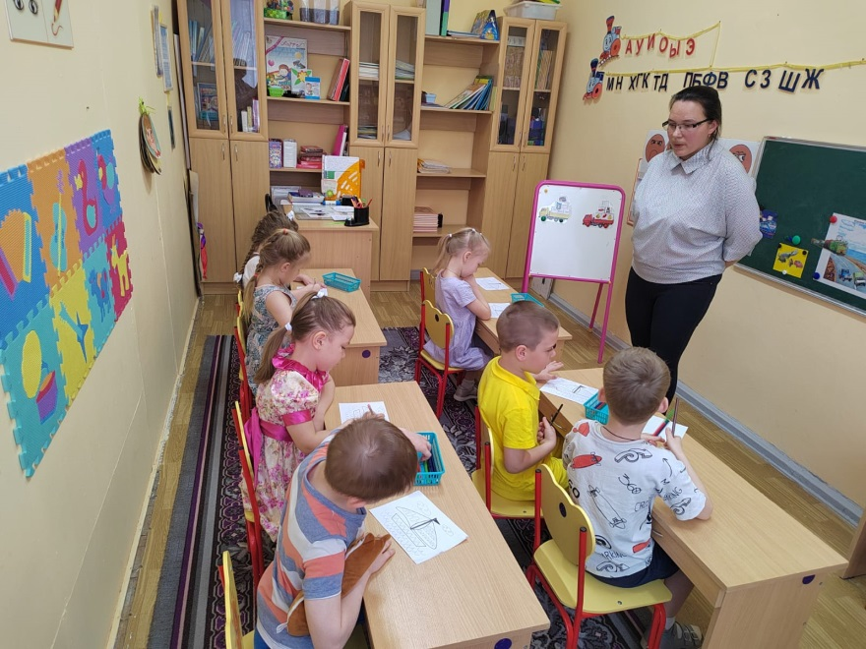
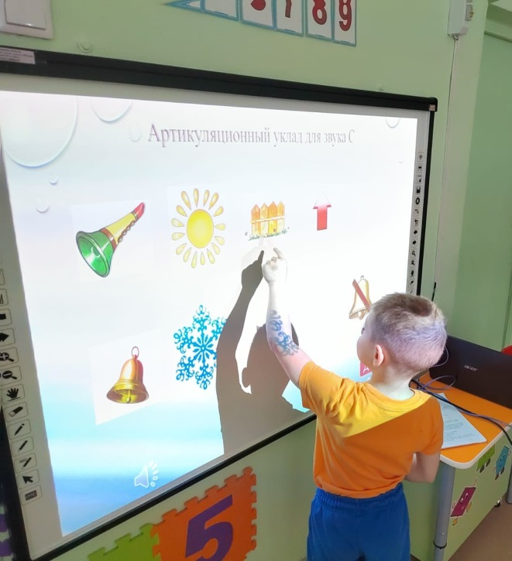
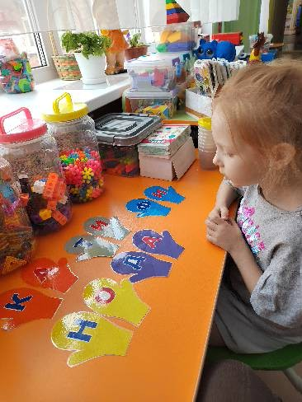
Чтоб скорее взрослым стать, Должен ты уметь читать, Чтоб Незнайкою не быть, Нужно азбуку учить!

Slide 11
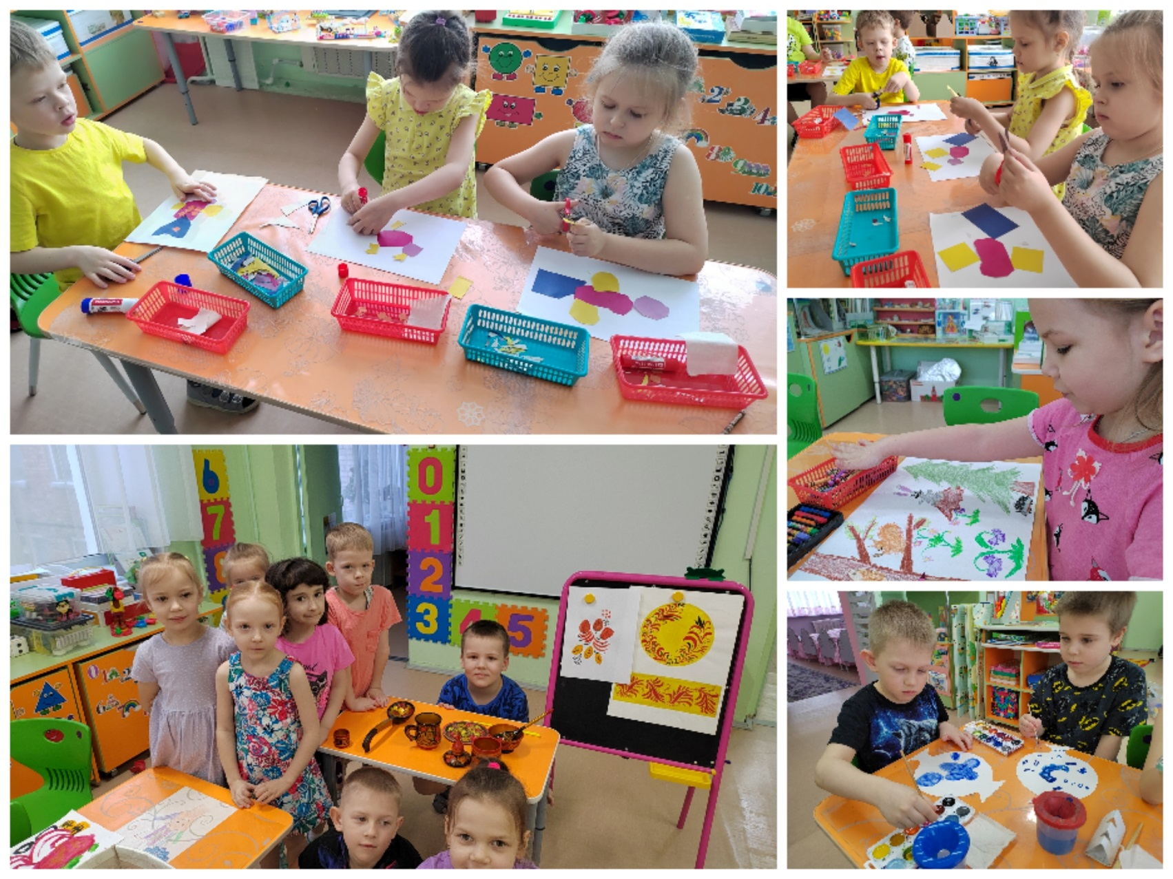
У всех готовы инструменты? Кисти, краски и альбом. Рисуем радости моменты, Которых с нетерпеньем ждем!

Slide 12
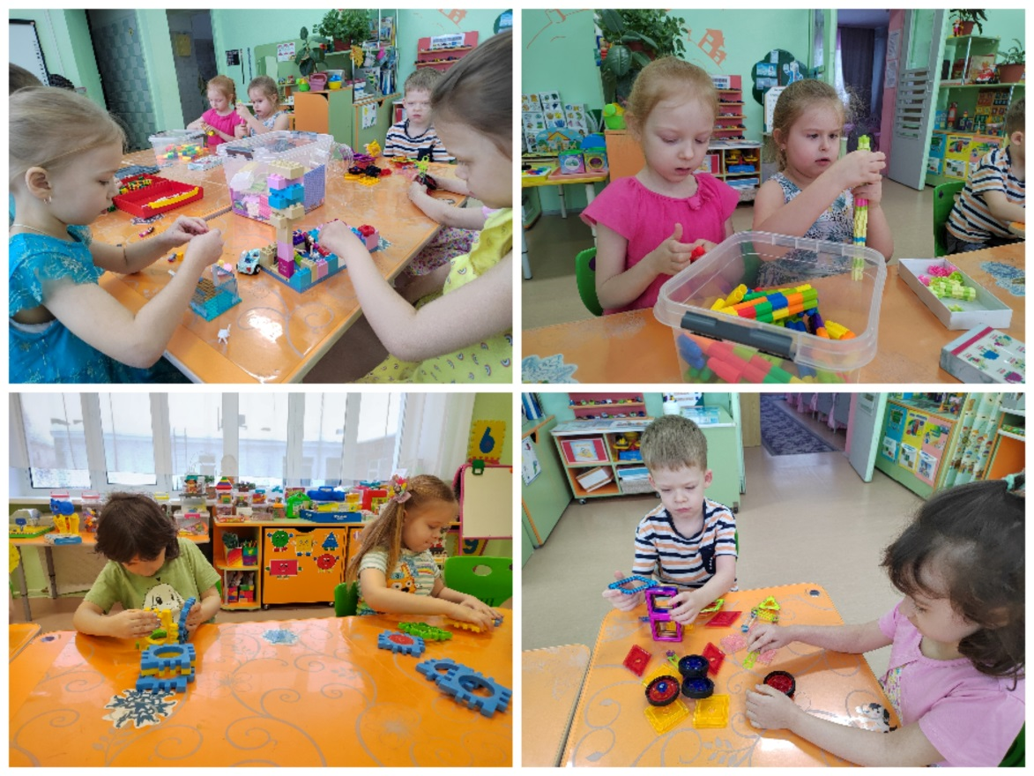
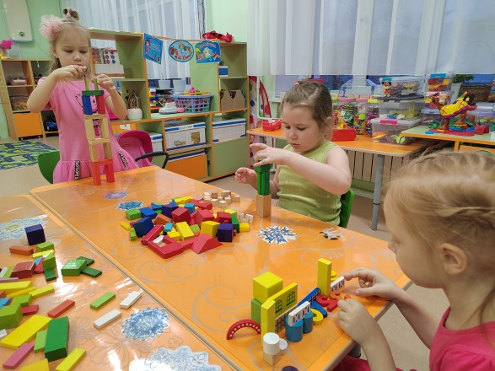
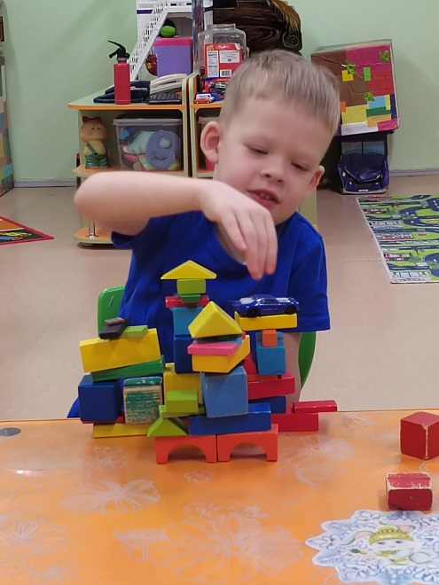
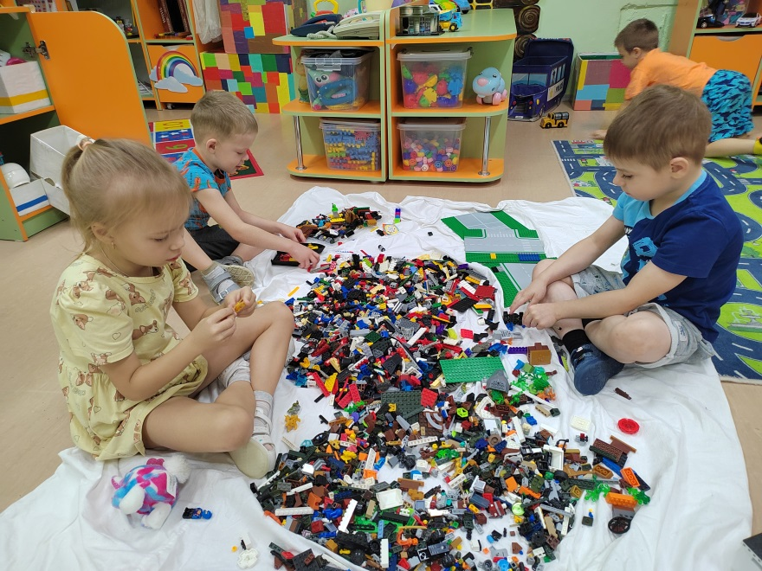
Конструктор Лего-лучший друг. Он учит, развивает. И с ним составишь ты хоть что, Он очень помогает.

Slide 13
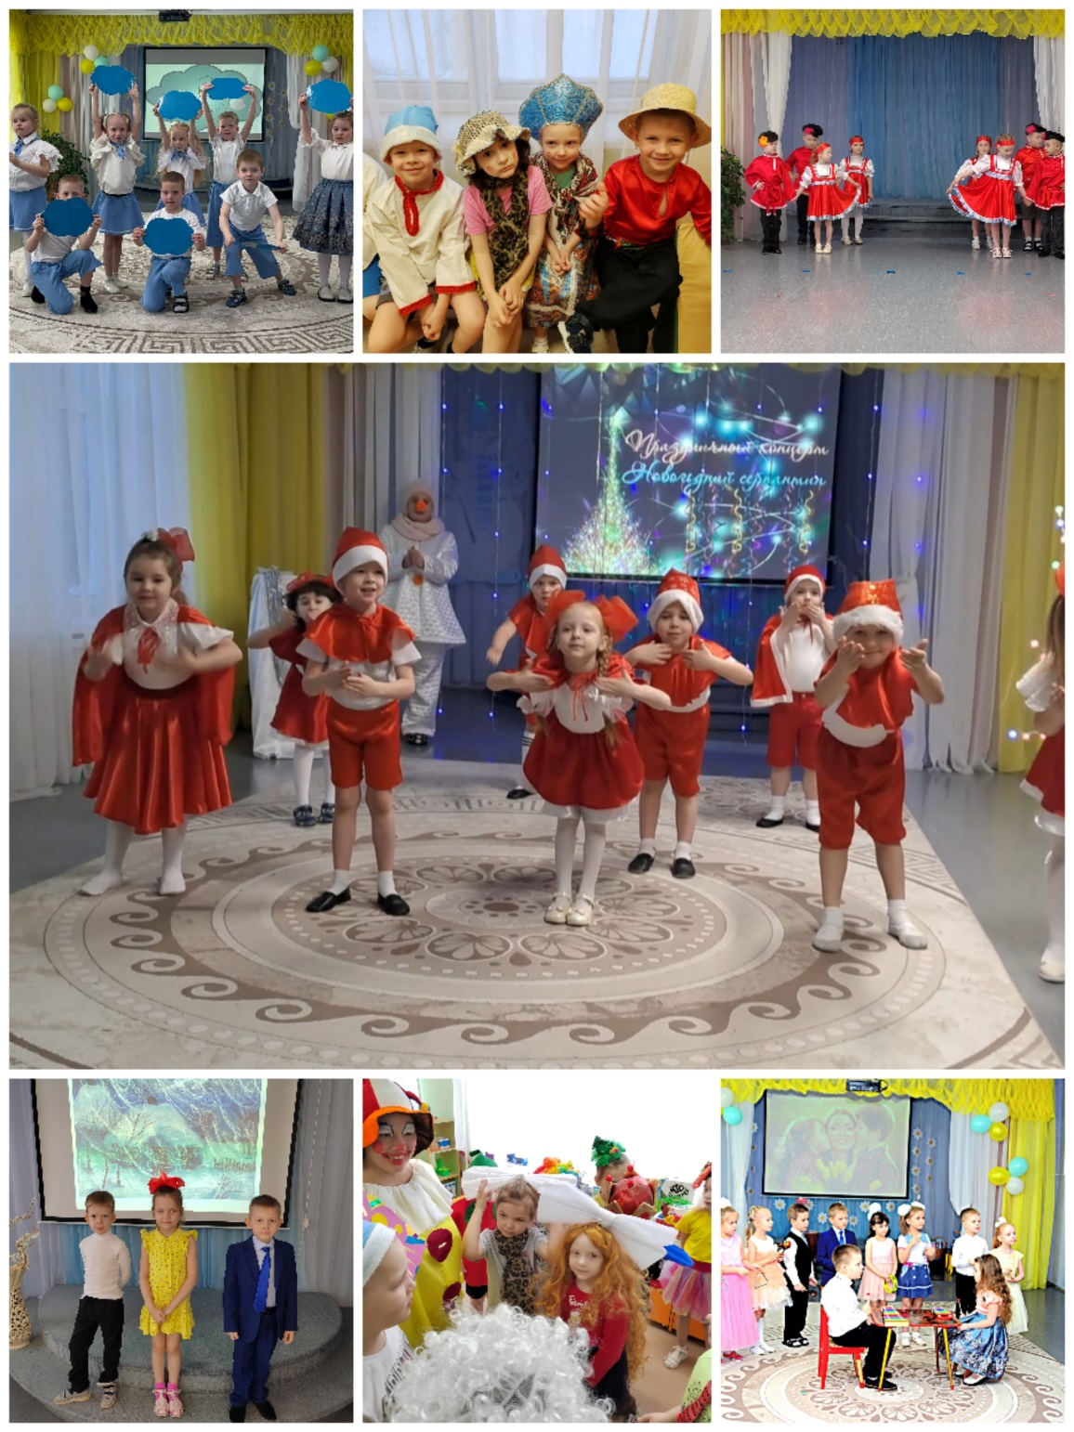
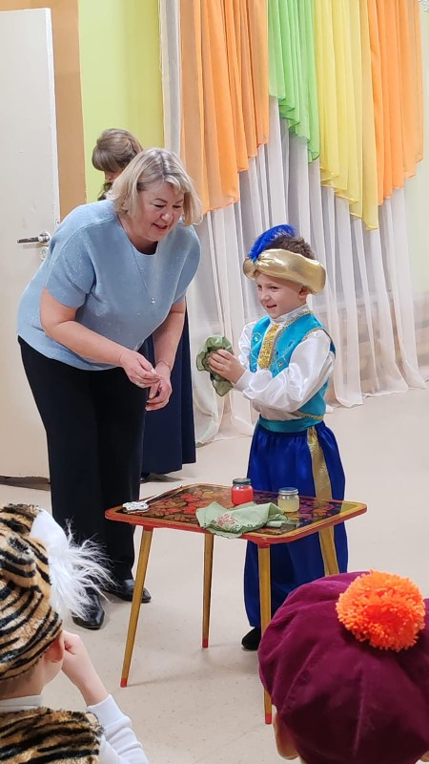
Мы на наше представленье Пригласили целый зал. Я прочла стихотворенье, Вова фокус показал.

Slide 14
А потом мы пели хором, Вместе с Викторией Юрьевной –дирижером. Труляляля-тратата. Не концерт,а красота.

Slide 15
Уютный уголок России, Хранитель сказочных озер. Урал мой ! Нет тебя красивей. Овеян славой с давних пор.

Slide 16
«Знать ребенок должен каждый, безопасность-это важно!»

Slide 17
Артистов нам не занимать, Умеем петь и танцевать, Роли разные играем В тексте слов не забываем.

Slide 18
Эта память-верьте, люди,- Всей земле нужна. Если мы войну забудем, Вновь придет война. Р.Рождественский

Slide 19
в различных акциях принимали участие

Slide 20
В работе с каждой семьей Процесс взаимодействия – он не простой.

Slide 21
Открытые мероприятия и мастер –класс для педагогов

Slide 22
Наши выставки

Slide 23
Спасибо!

